Slide 1


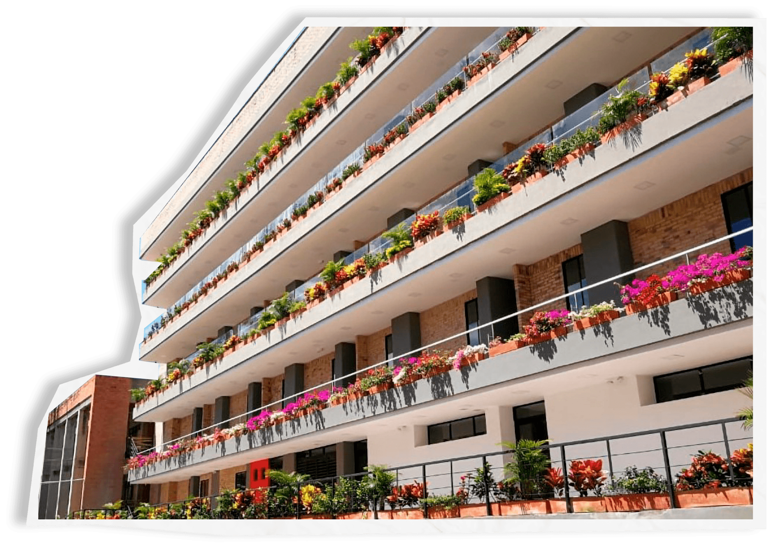




Slide 2
















Slide 4


Slide 16




Slide 17


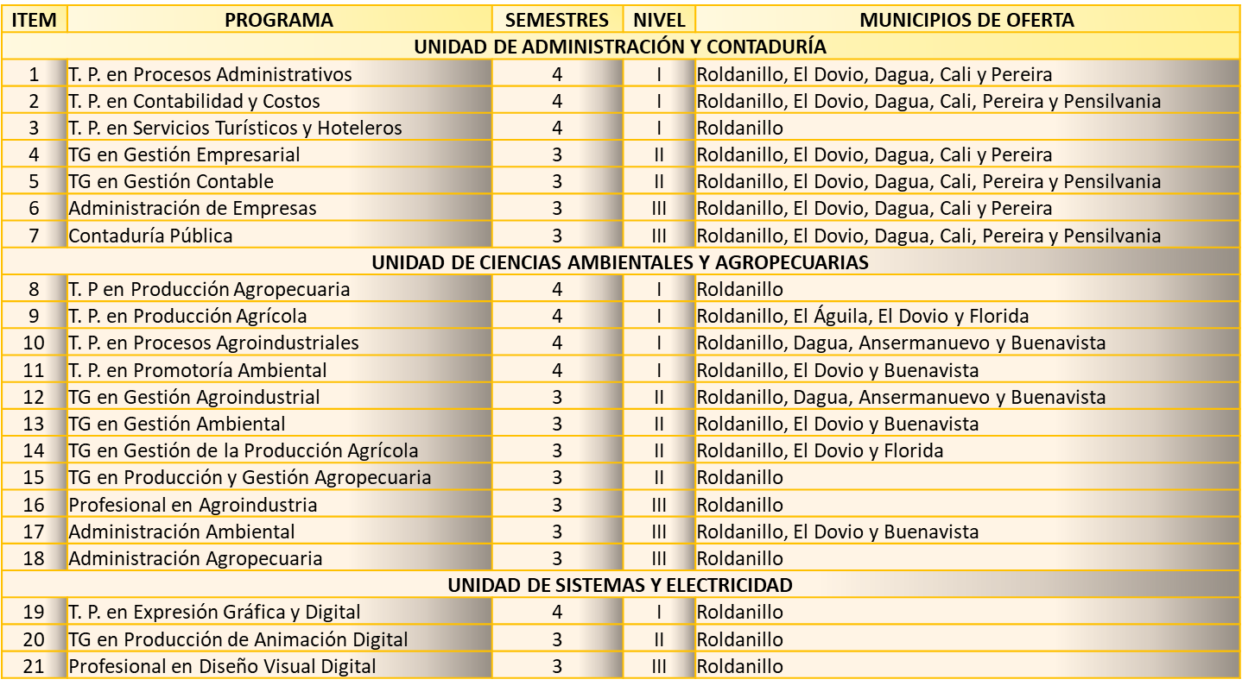
PROGRAMAS ACADÉMICOS

Slide 18
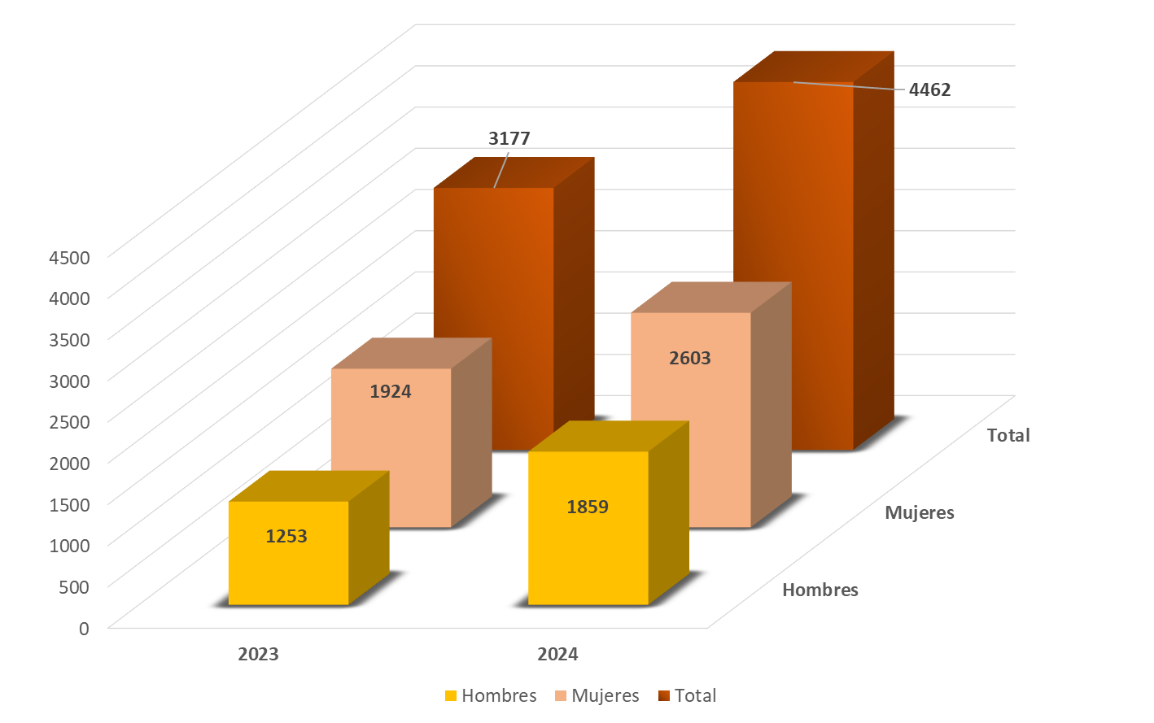
ESTUDIANTES INSCRITOS 2023-2024

Slide 19
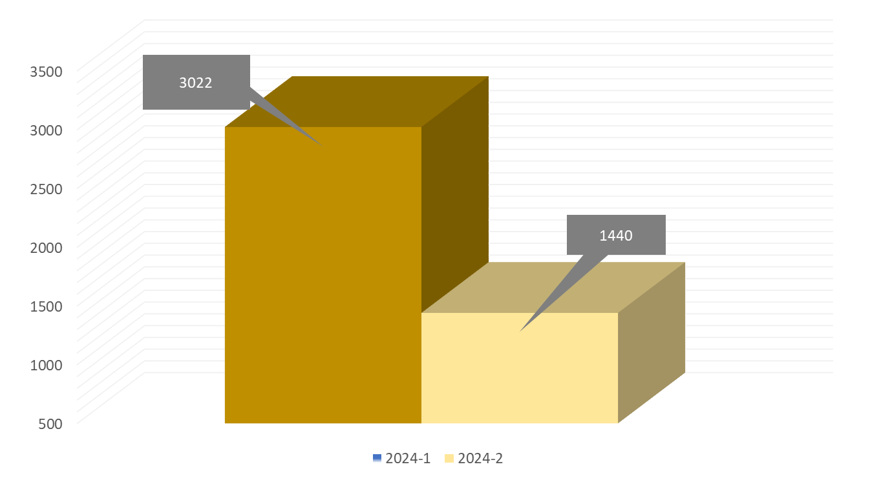
ESTUDIANTES INSCRITOS POR SEMESTRE

Slide 20
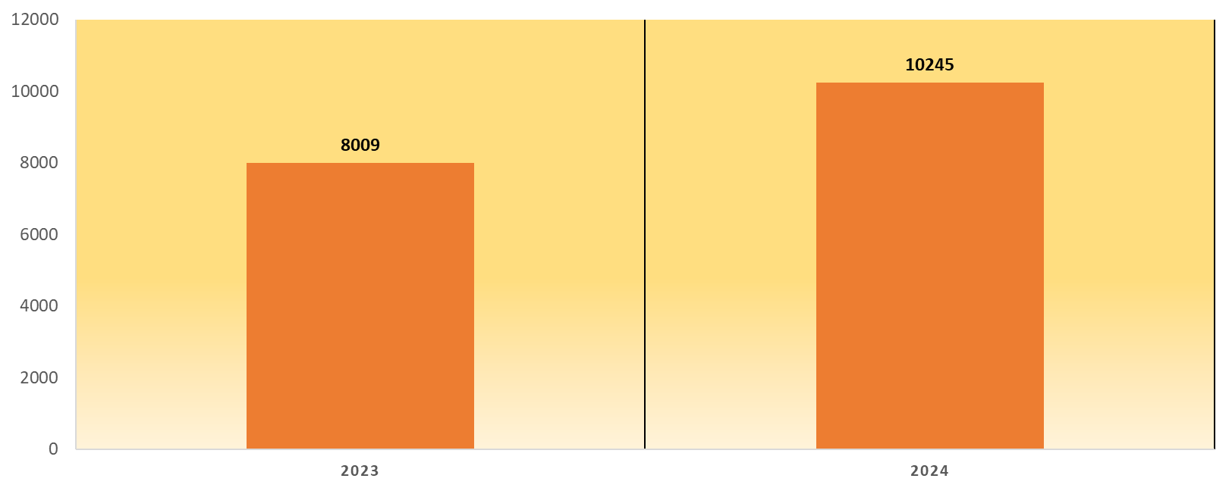
ESTADÍSTICA DE MATRÍCULAS (INCREMENTO DEL 128%)

Slide 21
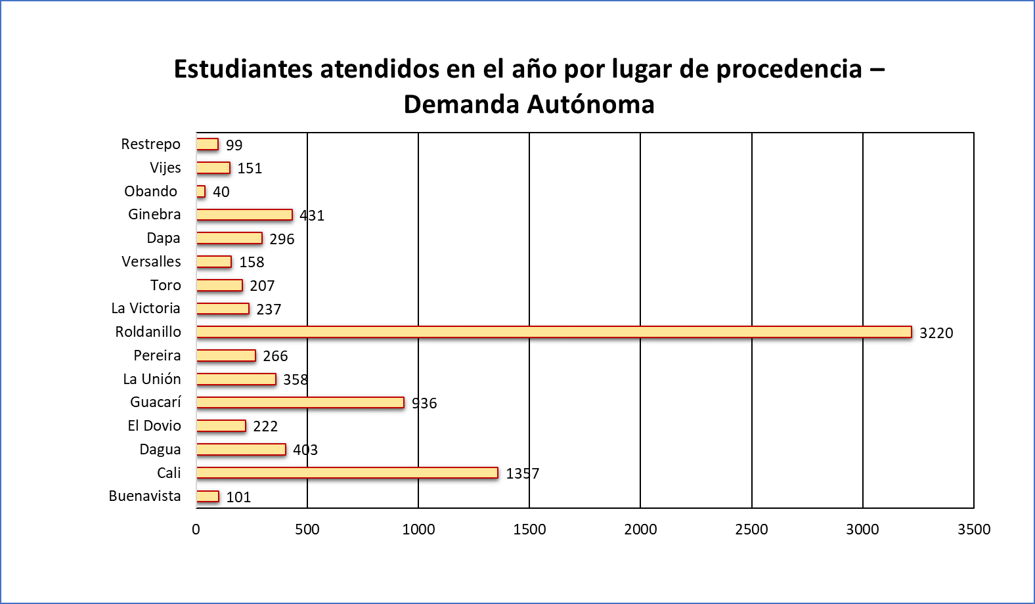
MATRICULADOS (ESTUDIANTES ATENDIDOS EN EL AÑO POR LUGAR DE PROCEDENCIA - 8.482 estudiantes)

Slide 22
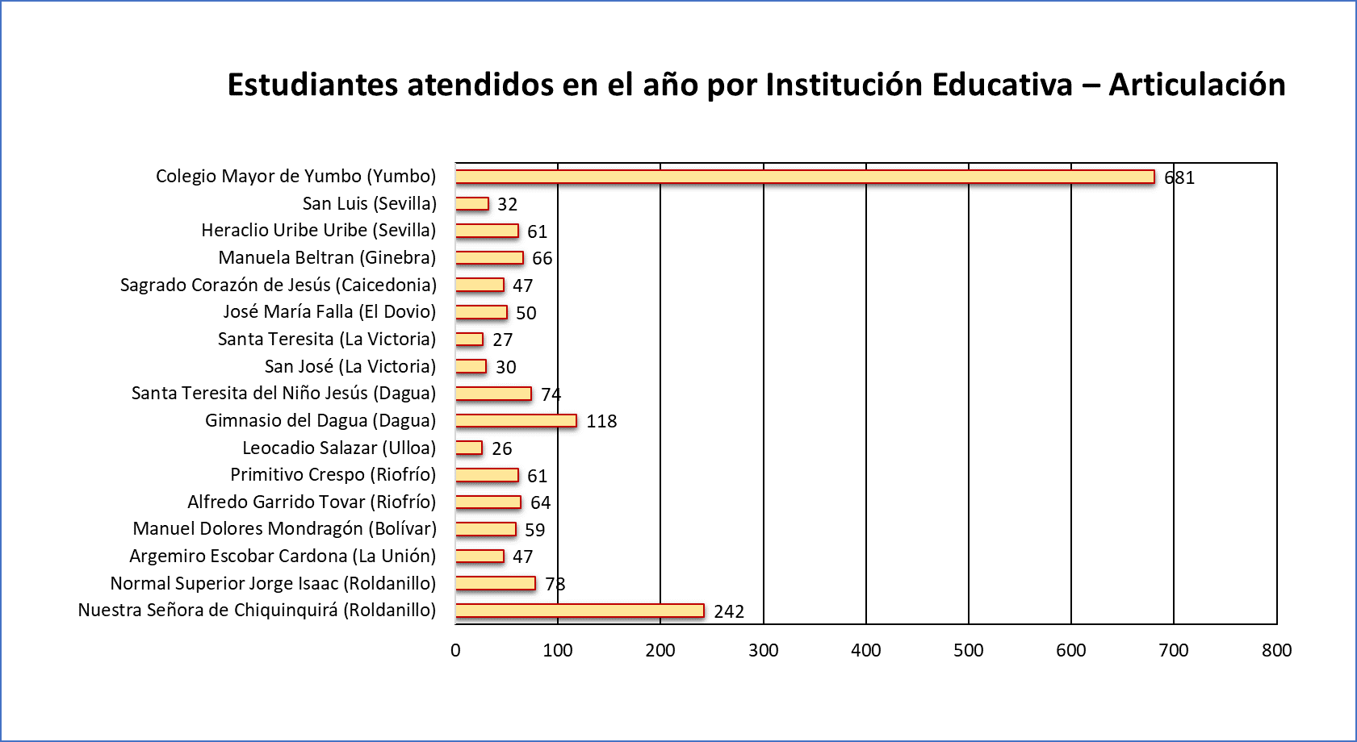
PRESENCIA DEL INTEP POR ARTICULACIÓN (1.763 ESTUDIANTES)

Slide 23
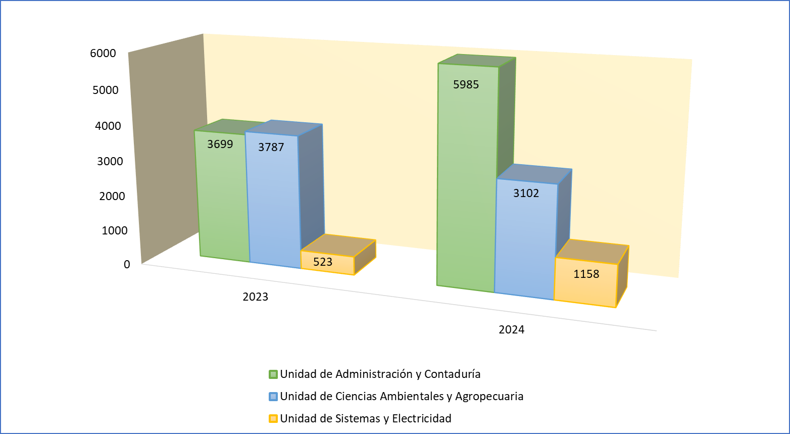
COMPARATIVO DE ESTUDIANTES ATENDIDOS POR UNIDAD ACADÉMICA (10.245)

Slide 24
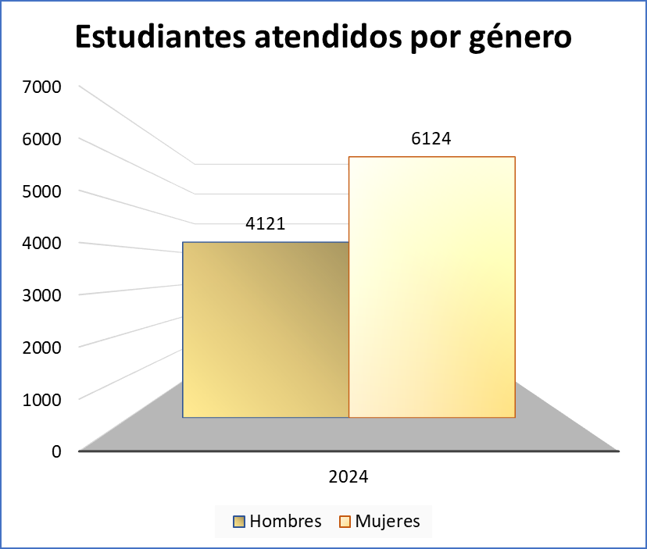
ESTUDIANTES MATRICULADOS POR GÉNERO (10.245)

Slide 25
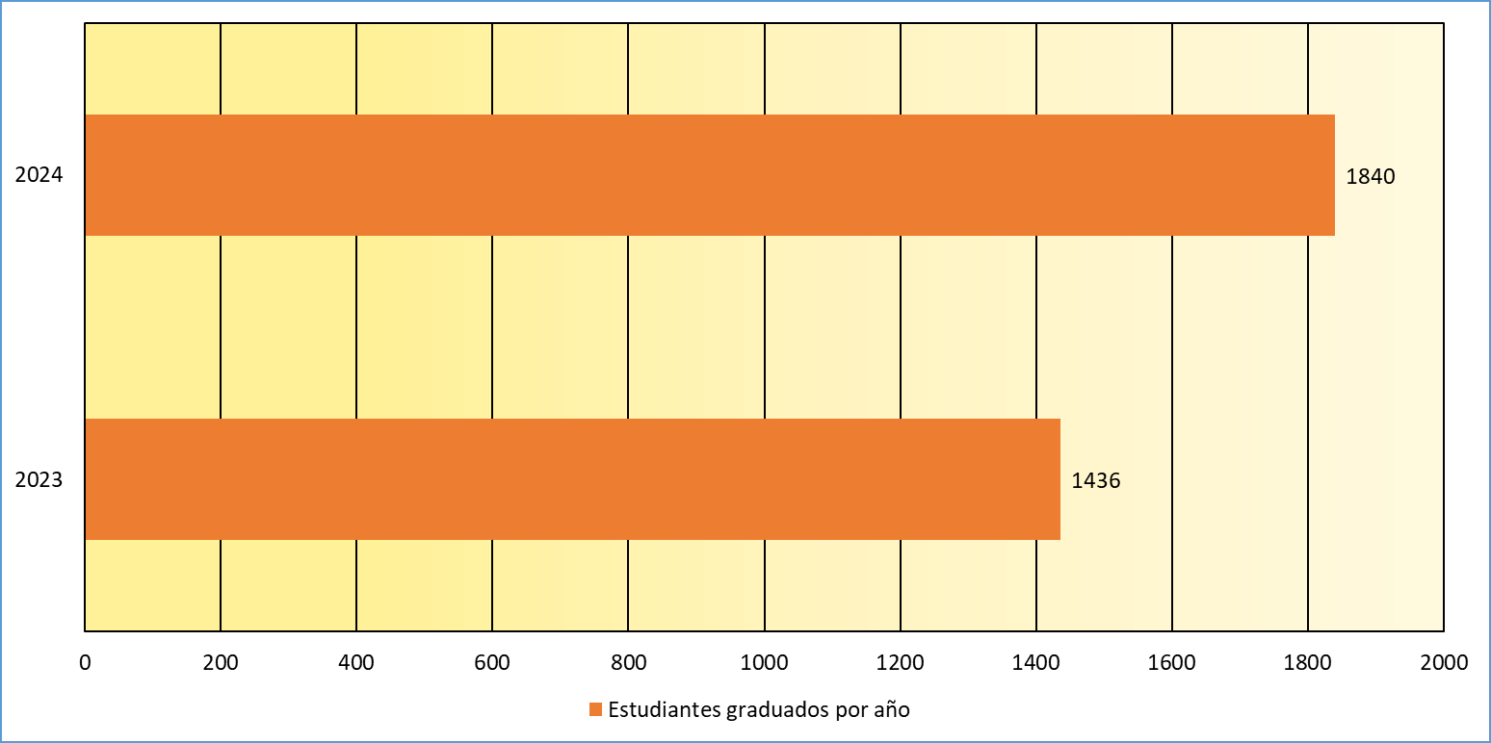
ESTUDIANTES GRADUADOS 2023-2024 (128%)

Slide 26



Slide 27

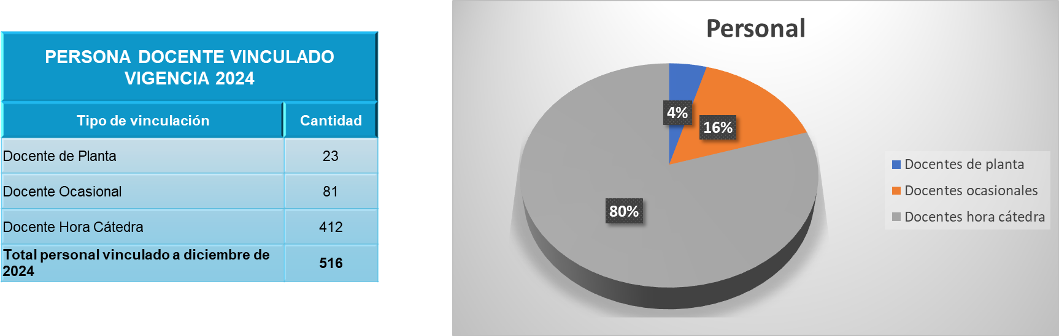
PERSONAL DOCENTE

Slide 28
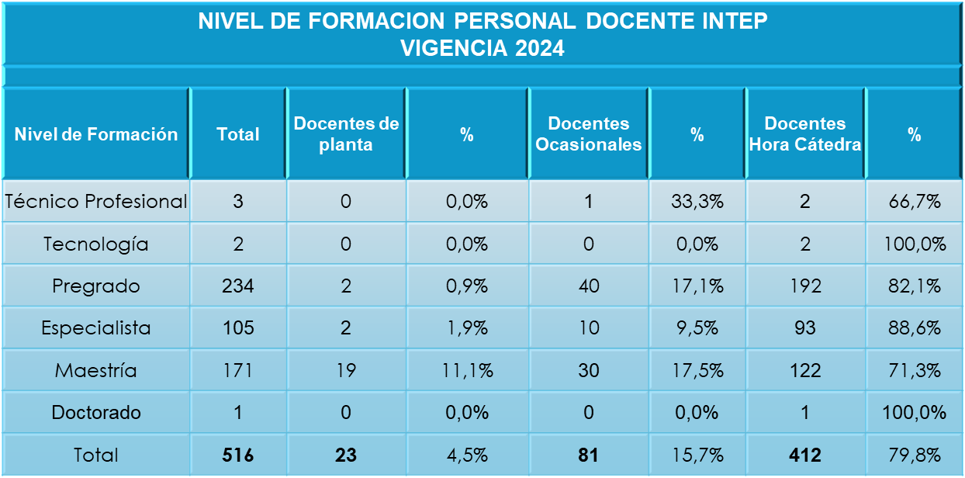
FORMACIÓN DOCENTE

Slide 29
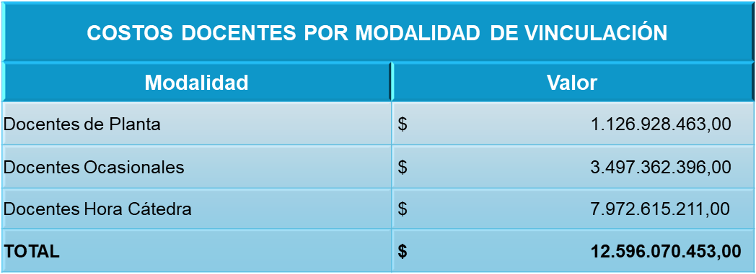
VALOR VINCULACIÓN DOCENTE

Slide 30
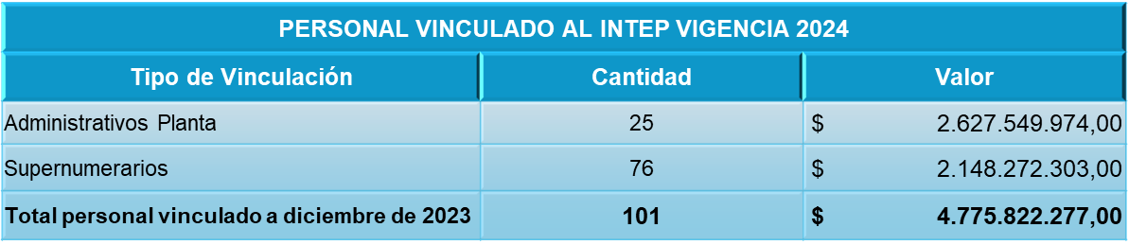
PERSONAL ADMINISTRATIVO Y DE APOYO

Slide 31
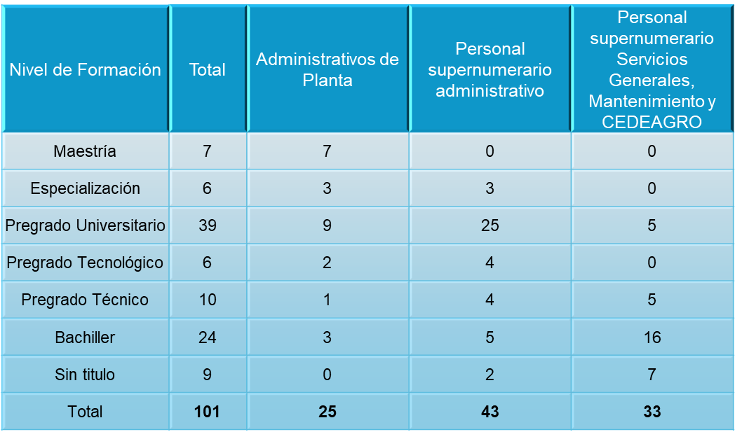
NIVEL DE FORMACIÓN PERSONAL ADMINISTRATIVO

Slide 32
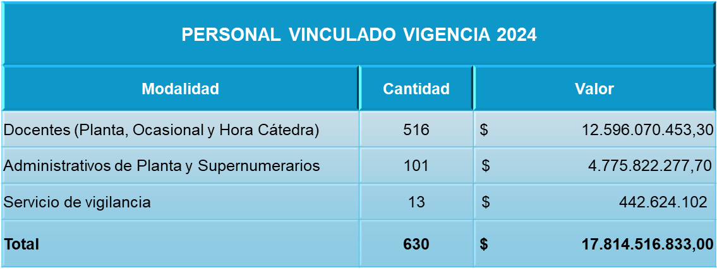
VALOR TOTAL PERSONAL VINCULADO 2024

Slide 33



Slide 34

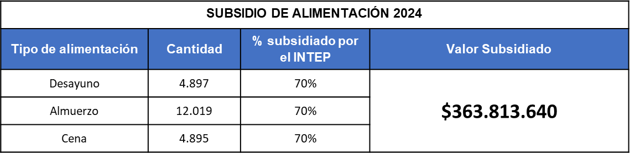
SUBSIDIO DE ALIMENTACIÓN

Slide 35
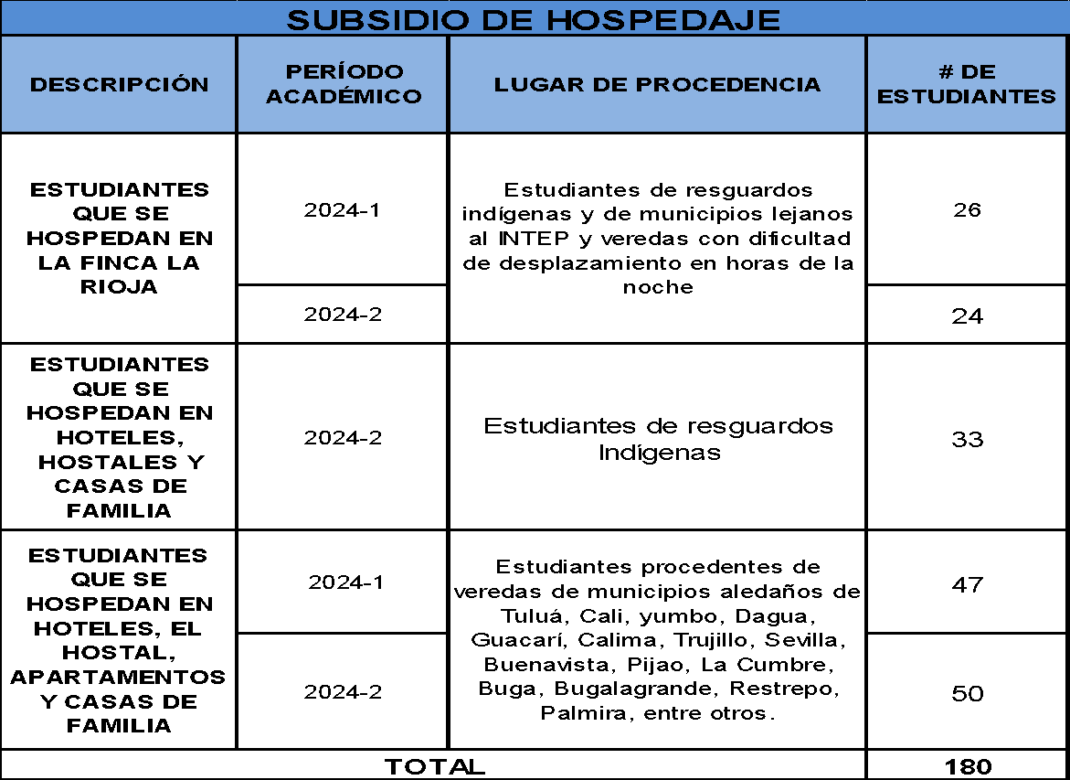
SUBSIDIO DE HOSPEDAJE

Slide 36
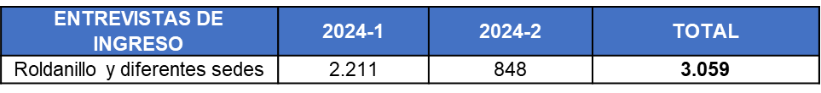
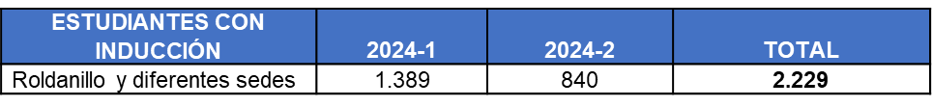
ÁREA DE PERMANENCIA Y GRADUACIÓN ESTUDIANTIL
ENTREVISTAS DE INGRESO
JORNADA DE BIENVENIDA E INDUCCIÓN

Slide 37
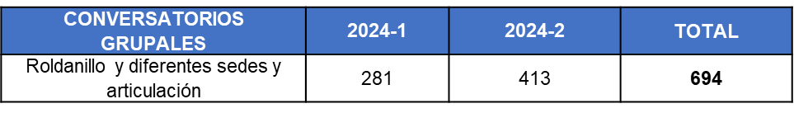
ÁREA DE PERMANENCIA Y GRADUACIÓN ESTUDIANTIL
CONVERSATORIOS GRUPALES (CANTIDAD DE GRUPOS ATENDIDOS)
CONVERSATORIO CON DOCENTES (CANTIDAD DE GRUPOS ATENDIDOS)

Slide 38
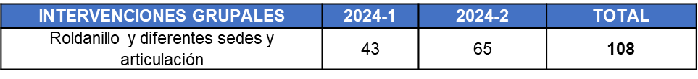
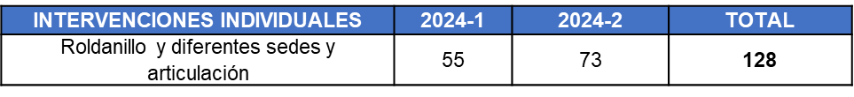
ÁREA DE PERMANENCIA Y GRADUACIÓN ESTUDIANTIL
INTERVENCIONES GRUPALES (CANTIDAD DE GRUPOS ATENDIDOS)
INTERVENCIONES INDIVIDUALES

Slide 39
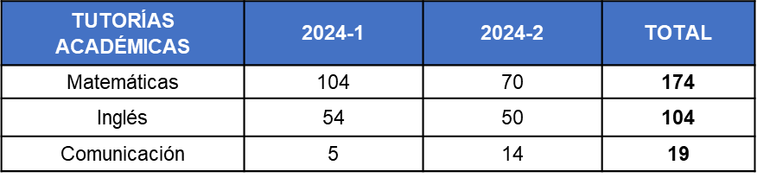
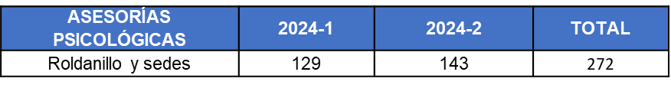
ÁREA DE PERMANENCIA Y GRADUACIÓN ESTUDIANTIL
TUTORÍAS ACADÉMICAS
ASESORÍAS PSICOLÓGICAS

Slide 40
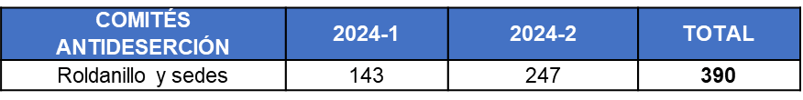
ÁREA DE PERMANENCIA Y GRADUACIÓN ESTUDIANTIL
COMITÉS ANTIDESERCIÓN
AULAS FAMILIARES

Slide 41
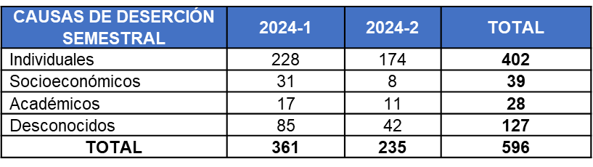
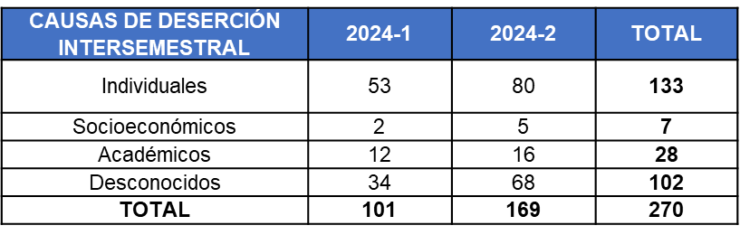
ÁREA DE PERMANENCIA Y GRADUACIÓN ESTUDIANTIL
DESERCIÓN SEMESTRAL
DESERCIÓN INTERSEMESTRAL

Slide 42

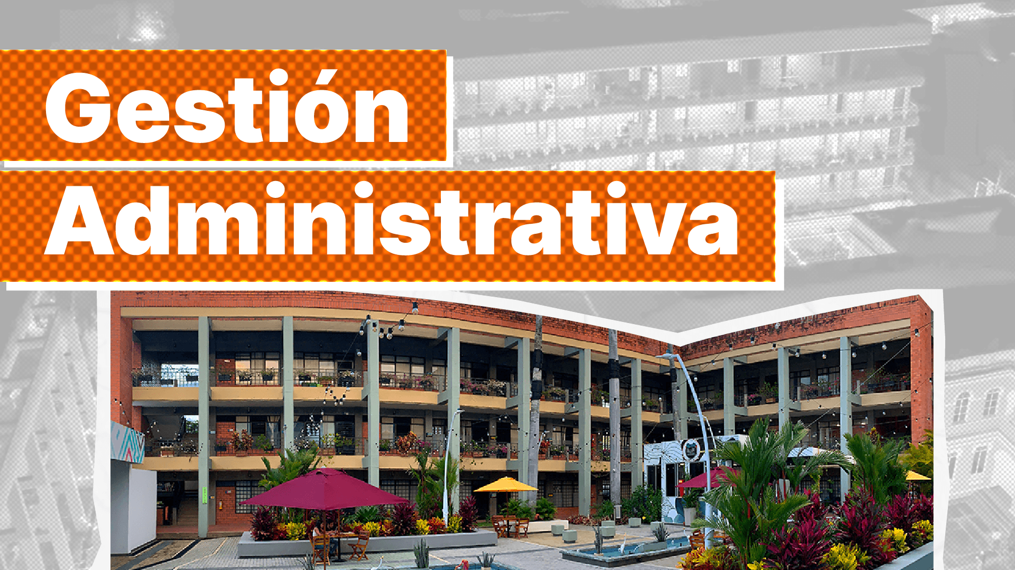

Slide 43

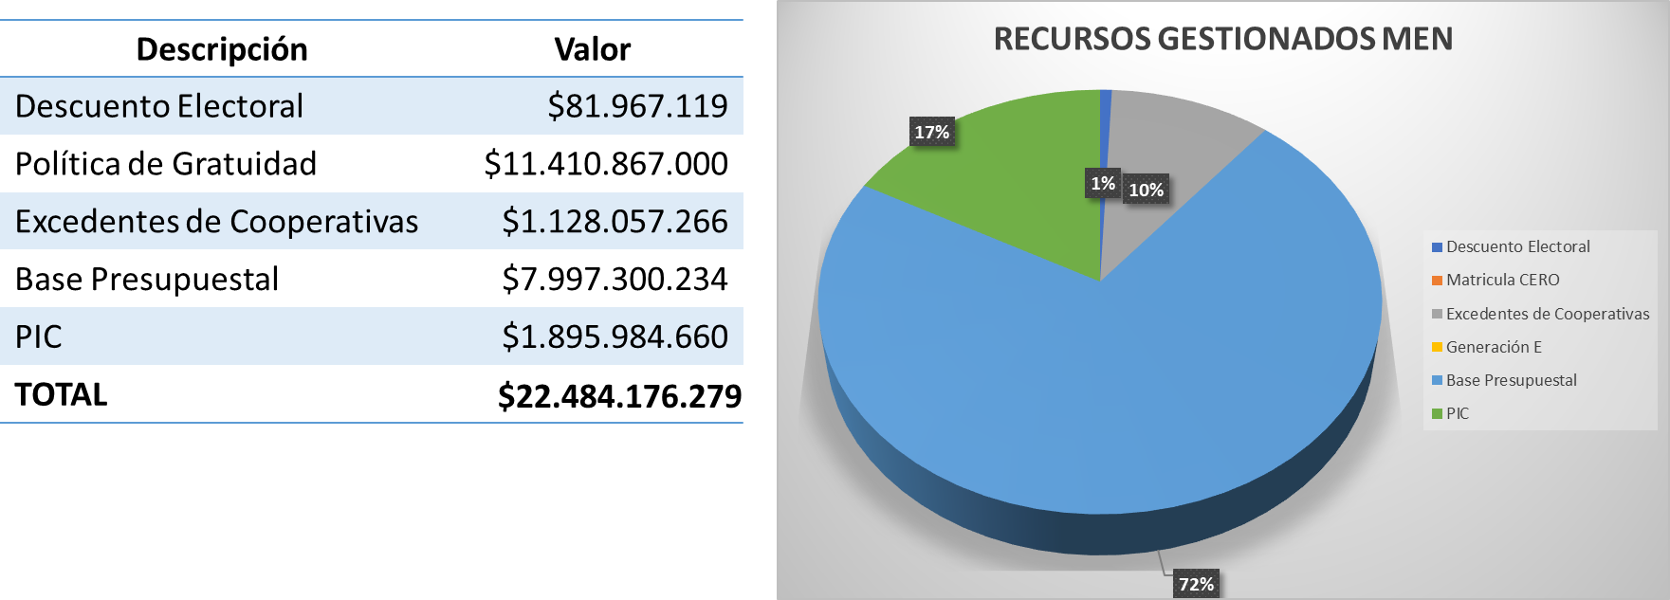
RECURSOS ASIGNADOS POR EL MEN PARA LA GESTIÓN DEL INTEP

Slide 44
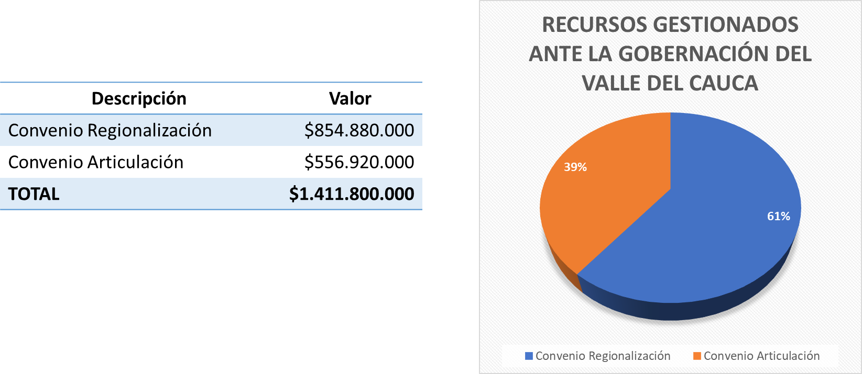
RECURSOS GESTIONADOS POR EL INTEP ANTE LA GOBERNACIÓN DEL VALLE DEL CAUCA

Slide 45
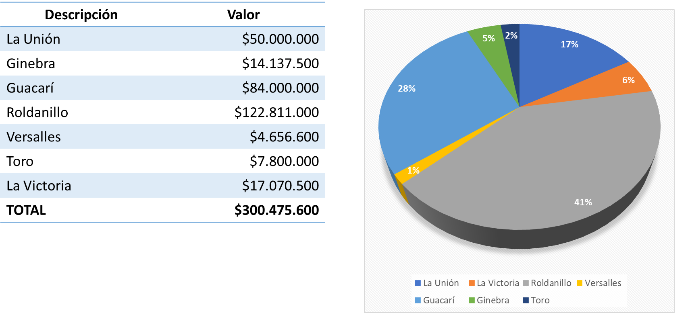
RECURSOS GESTIONADOS POR EL INTEP ANTE LAS ADMINISTRACIONES MUNICIPALES

Slide 46
RECURSOS GESTIONADOS POR EL INTEP ANTE LAS DIFERENTES ENTIDADES PRIVADAS
Descripción | Valor
Fundación Corazón de Caña | $388.466.250
FUNDEAGRO | $64.902.530
TOTAL | $453.368.780

Slide 47
CANTIDAD TOTAL DE RECURSOS QUE GESTIONÓ Y EJECUTÓ EL INTEP
 | Valor
Ministerio de Educación Nacional | $15.725.037.503
Gobernación del Valle del Cauca | $1.411.800.000
Alcaldías | $300.475.600
Entidades Privadas | $453.368.780
TOTAL | $18.083.726.391

Slide 48
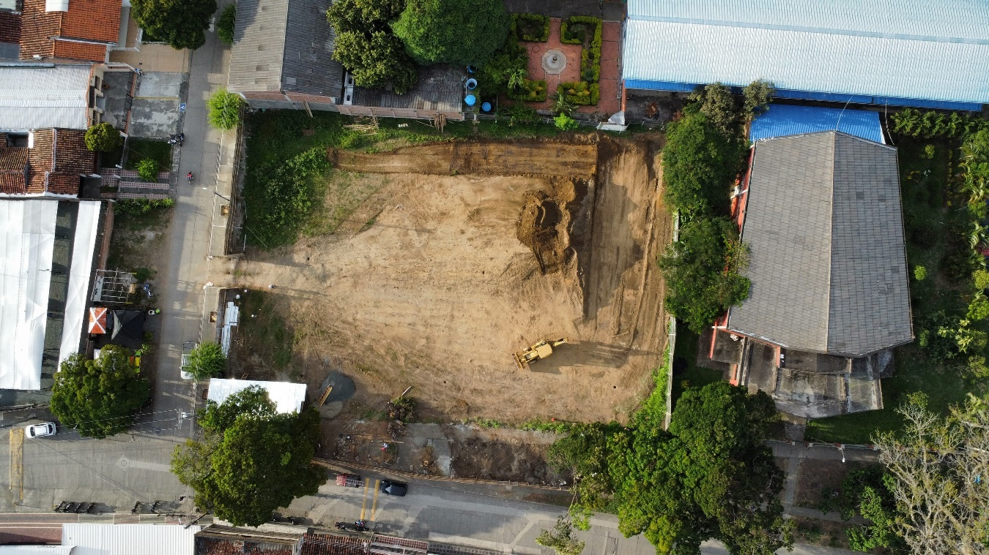
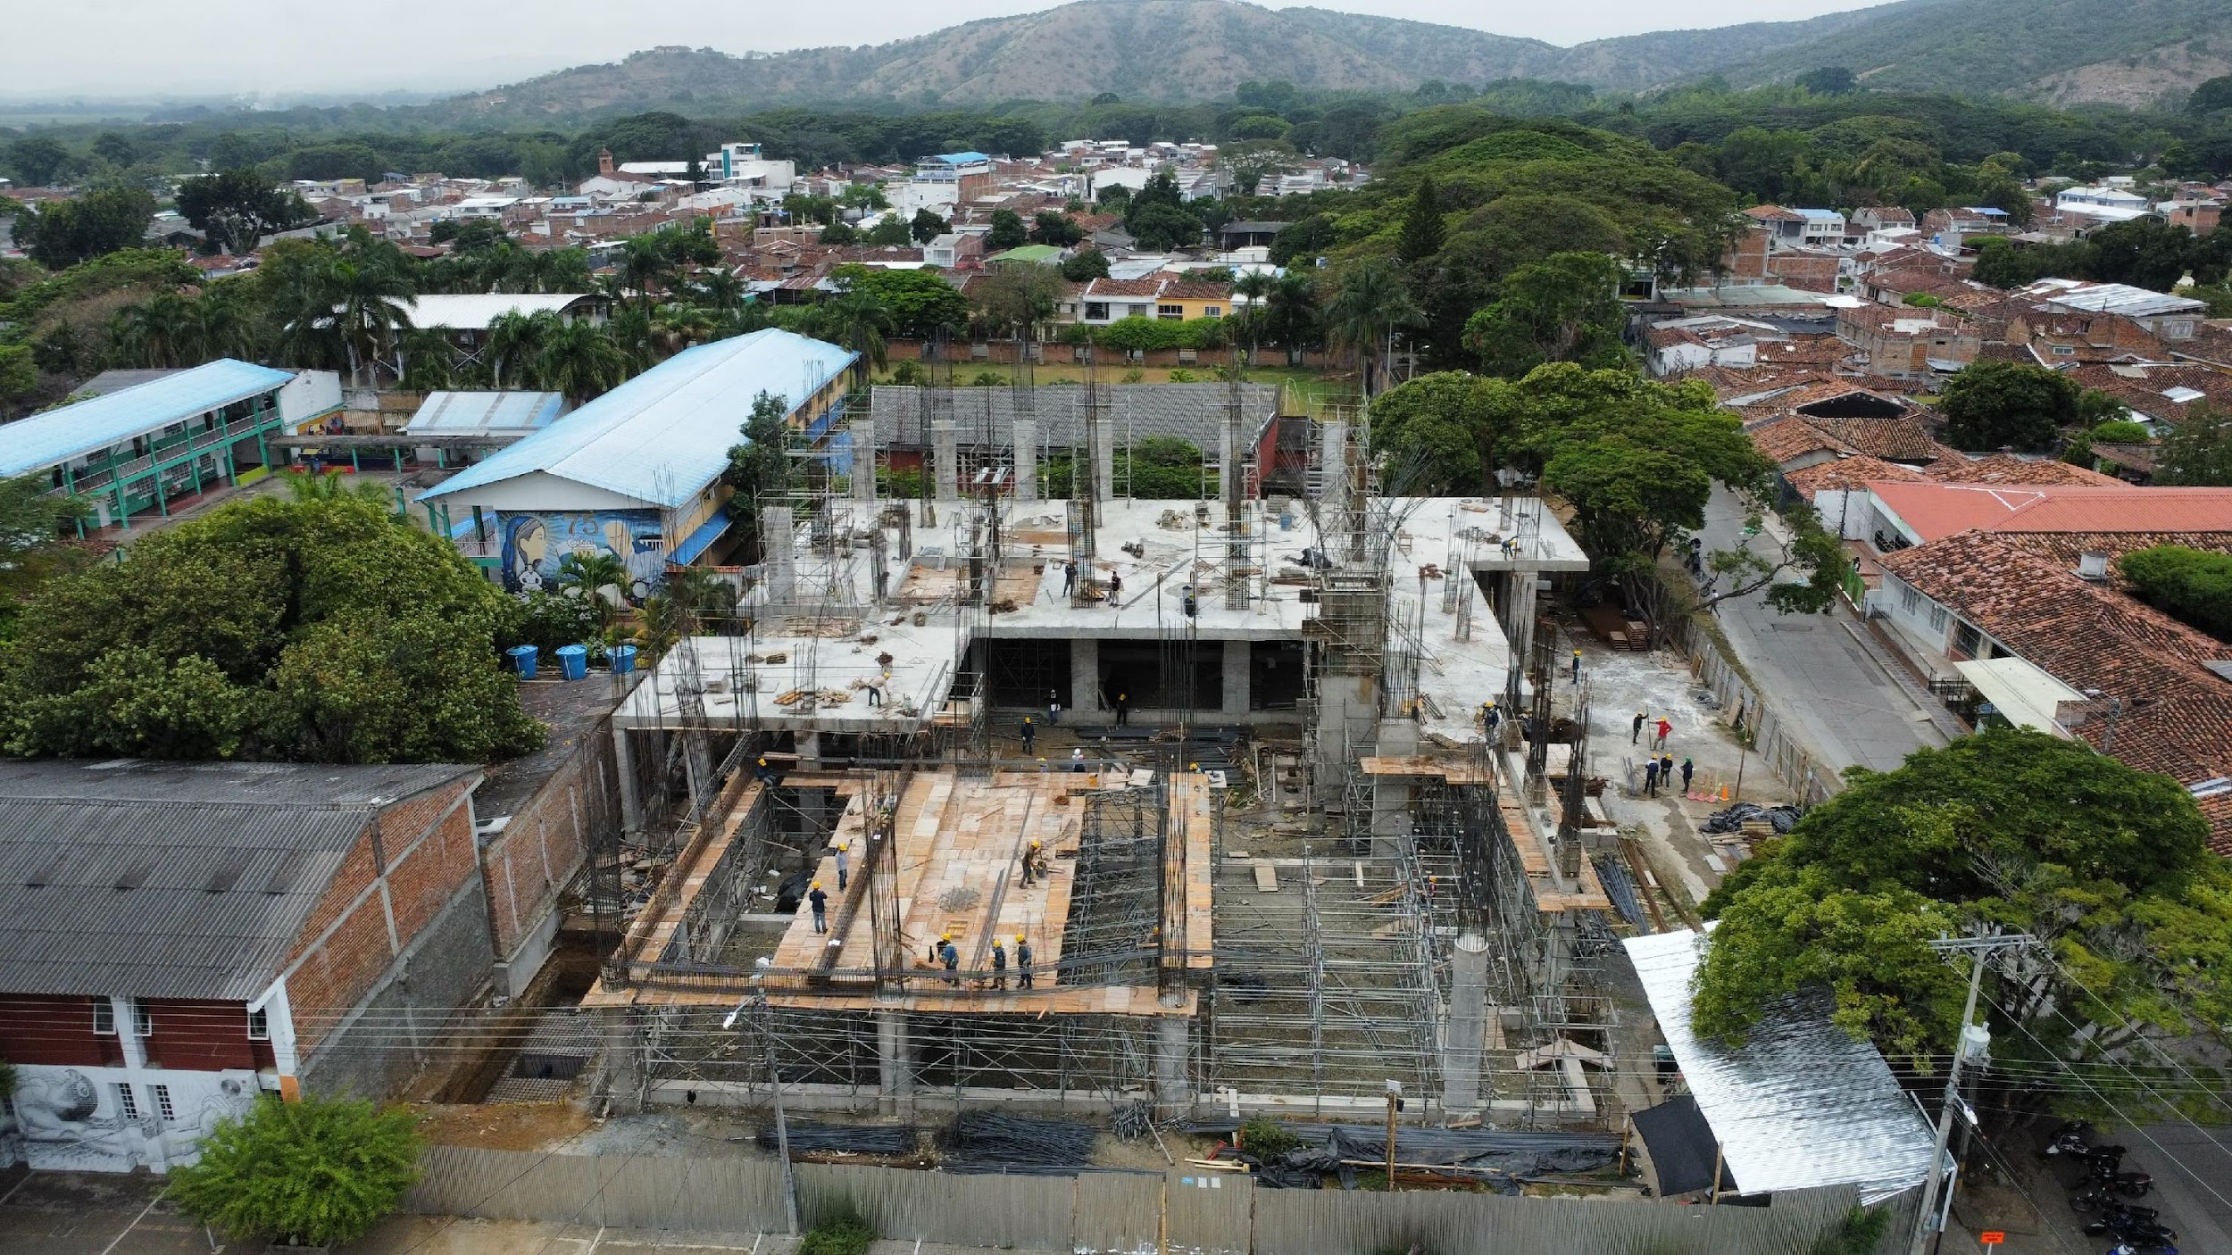
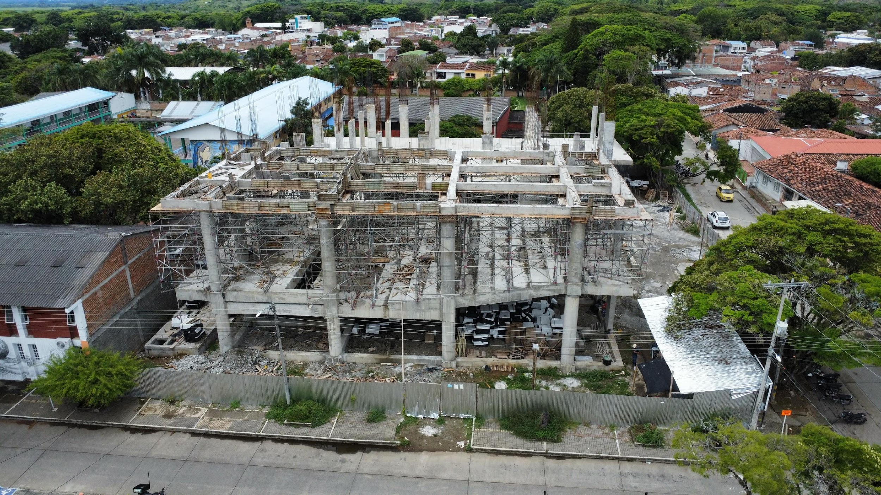
AVANCE DE LA CONSTRUCCIÓN DE LA NUEVA BIBLIOTECA DEL INTEP
En el año 2024, se logró un importante avance en la ejecución del proyecto denominado “Construcción de la etapa 1 sub etapa 1 de la nueva biblioteca del INTEP" suscrito con la empresa cartagueña de desarrollo EMCADE, llegando a un porcentaje de avance del 30%

Slide 49




Slide 50

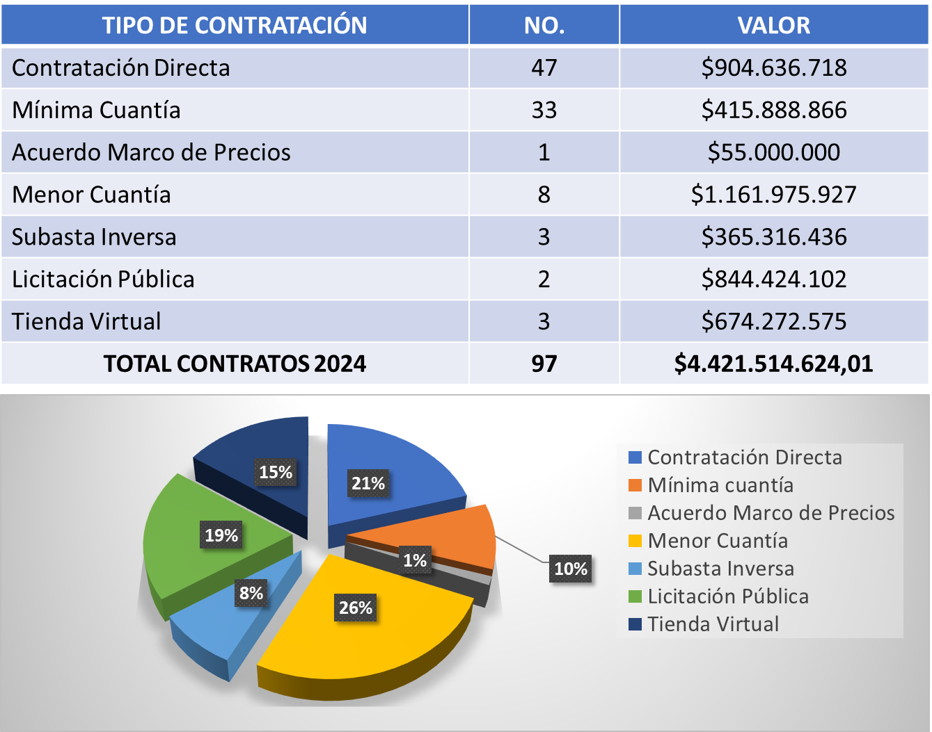
MODALIDADES DE SELECCIÓN CONTRACTUAL

Slide 51
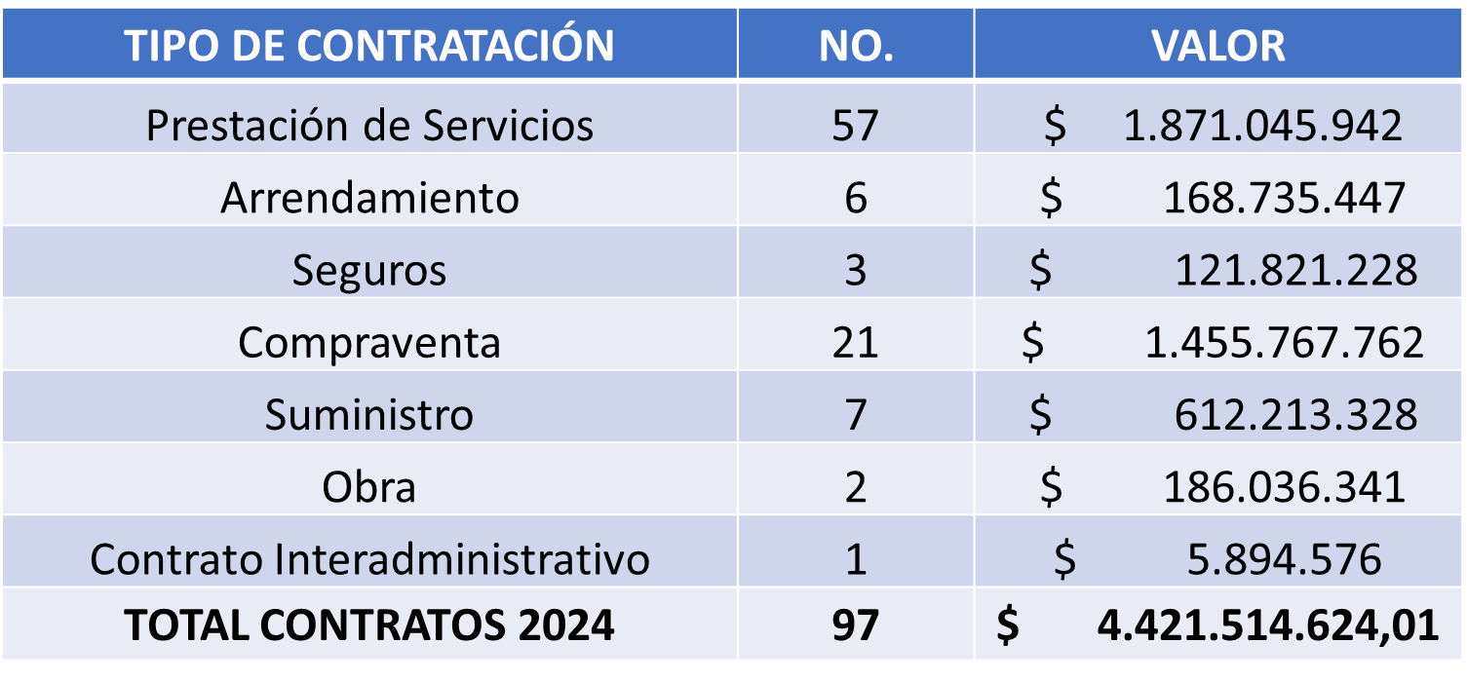
MODALIDADES DE SELECCIÓN CONTRACTUAL

Slide 52
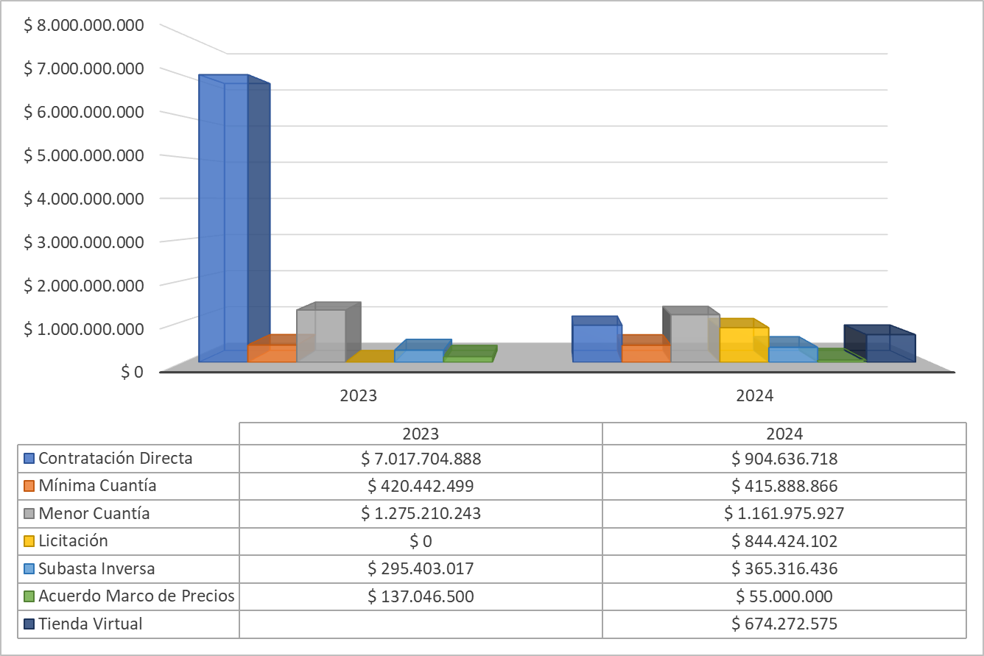
HISTÓRICO DE CONTRATACIÓN POR MODALIDAD

Slide 53



Slide 54

EJECUCIÓN DEL PRESUPUESTO DE INGRESOS (A DICIEMBRE 31 DE 2024)
INSTITUTO DE EDUCACIÓN TÉCNICA PROFESIONAL DE ROLDANILLO VALLLE-INTEP
INFORME DE EJECUCIÓN DEL PRESUPUESTO DE INGRESOS A DICIEMBRE 31 DE 2024
DESCRIPCIÓN | PRESUPUESTO DEFINITIVO VIGENCIA 2024 | % PARTICIPACIÓN. | PRESUPUESTO EJECUTADO | % DE EJECUCION | INGRESOS POR EJECUTAR VIGENCIA 2024
INGRESOS | 29.109.219.994,62 | 100% | 28.455.467.844,79 | 98% | 653.752.149,83
INGRESOS CORRIENTES | 26.163.399.621,00 | 90% | 25.604.263.747,12 | 98% | 559.135.873,88
Venta de bienes y servicios | 11.012.792.071,00 | 38% | 14.288.081.502,12 | 130% | - 3.275.289.431,12
Ventas de establecimientos de mercado | 10.974.792.071,00 | 38% | 14.218.242.436,12 | 130% | - 3.243.450.365,12
Ventas incidentales de establecimientos no de mercado | 38.000.000,00 | 1% | 69.839.066,00 | 184% | - 31.839.066,00
Transferencias corrientes | 15.150.607.550,00 | 52% | 11.316.182.245,00 | 75% | 3.834.425.305,00
Transferencias de otras entidades del gobierno general | 15.150.607.550,00 | 291% | 11.316.182.245,00 | 75% | 3.834.425.305,00
Aportes Nación M.E.N. | 14.045.607.550,00 | 270% | 11.103.309.279,00 | 79% | 2.942.298.271,00
Devolución IVA- instituciones de educación superior | 250.000.000,00 | 5% | 212.872.966,00 | 85% | 37.127.034,00
Otras unidades de gobierno Gobernación | 855.000.000,00 | 16% | - | 0% | 855.000.000,00
RECURSOS DE CAPITAL | 2.945.820.373,62 | 57% | 2.851.204.097,67 | 97% | 94.616.275,95
Rendimientos financieros | 200.000.000,00 | 4% | 105.383.724,05 | 53% | 94.616.275,95
Depósitos | 200.000.000,00 | 4% | 105.383.724,05 | 53% | 94.616.275,95
Recuperación de cartera - préstamos | - | 0% | - |  | -
De personas naturales | - | 0% |  |  | -
De otras empresas | - | 0% |  |  | -
Recursos del balance | 2.745.820.373,62 | 53% | 2.745.820.373,62 | 100%
Superávit fiscal | 2.745.820.373,62 | 53% | 2.745.820.373,62 | 100%
TOTAL | $ 29.109.219.994,62 | 560% | $ 28.455.467.844,79 | 98% | $ 653.752.149,83
INSTITUTO DE EDUCACIÓN TÉCNICA PROFESIONAL DE ROLDANILLO VALLLE-INTEP
INFORME DE EJECUCIÓN DEL PRESUPUESTO DE INGRESOS A DICIEMBRE 31 DE 2024
DESCRIPCIÓN | PRESUPUESTO DEFINITIVO VIGENCIA 2024 | % PARTICIPACIÓN. | PRESUPUESTO EJECUTADO | % DE EJECUCION | INGRESOS POR EJECUTAR VIGENCIA 2024
INGRESOS | 29.109.219.994,62 | 100% | 28.455.467.844,79 | 98% | 653.752.149,83
INGRESOS CORRIENTES | 26.163.399.621,00 | 90% | 25.604.263.747,12 | 98% | 559.135.873,88
Venta de bienes y servicios | 11.012.792.071,00 | 38% | 14.288.081.502,12 | 130% | - 3.275.289.431,12
Ventas de establecimientos de mercado | 10.974.792.071,00 | 38% | 14.218.242.436,12 | 130% | - 3.243.450.365,12
Ventas incidentales de establecimientos no de mercado | 38.000.000,00 | 1% | 69.839.066,00 | 184% | - 31.839.066,00
Transferencias corrientes | 15.150.607.550,00 | 52% | 11.316.182.245,00 | 75% | 3.834.425.305,00
Transferencias de otras entidades del gobierno general | 15.150.607.550,00 | 291% | 11.316.182.245,00 | 75% | 3.834.425.305,00
Aportes Nación M.E.N. | 14.045.607.550,00 | 270% | 11.103.309.279,00 | 79% | 2.942.298.271,00
Devolución IVA- instituciones de educación superior | 250.000.000,00 | 5% | 212.872.966,00 | 85% | 37.127.034,00
Otras unidades de gobierno Gobernación | 855.000.000,00 | 16% | - | 0% | 855.000.000,00
RECURSOS DE CAPITAL | 2.945.820.373,62 | 57% | 2.851.204.097,67 | 97% | 94.616.275,95
Rendimientos financieros | 200.000.000,00 | 4% | 105.383.724,05 | 53% | 94.616.275,95
Depósitos | 200.000.000,00 | 4% | 105.383.724,05 | 53% | 94.616.275,95
Recuperación de cartera - préstamos | - | 0% | - |  | -
De personas naturales | - | 0% |  |  | -
De otras empresas | - | 0% |  |  | -
Recursos del balance | 2.745.820.373,62 | 53% | 2.745.820.373,62 | 100%
Superávit fiscal | 2.745.820.373,62 | 53% | 2.745.820.373,62 | 100%
TOTAL | $ 29.109.219.994,62 | 560% | $ 28.455.467.844,79 | 98% | $ 653.752.149,83

Slide 55
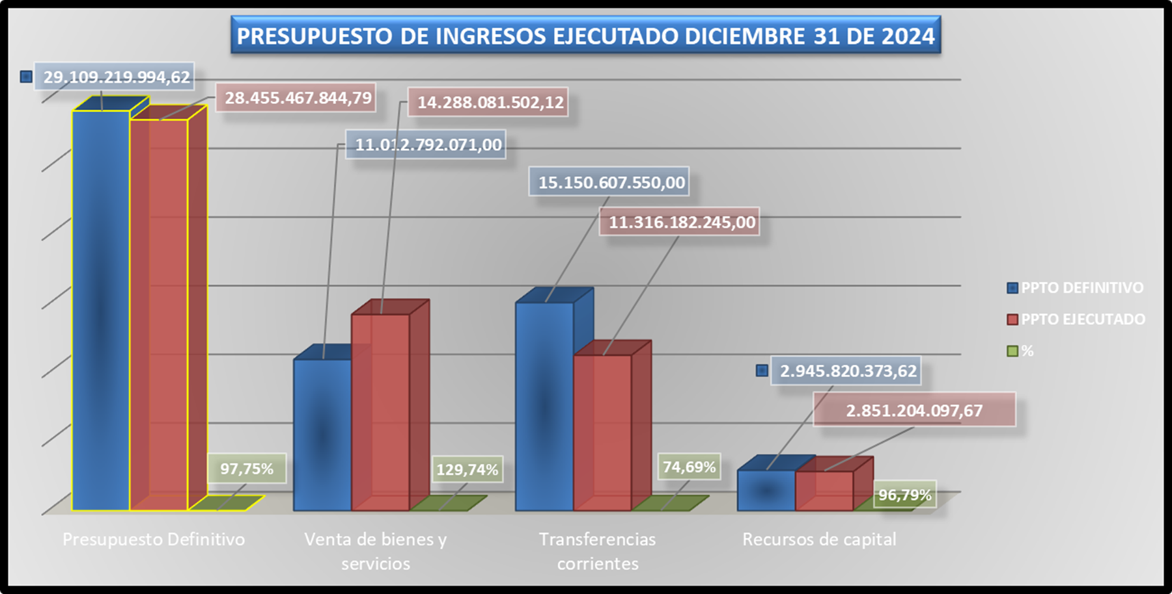
PRESUPUESTO DE INGRESOS EJECUTADO (A DICIEMBRE DE 2024)

Slide 56
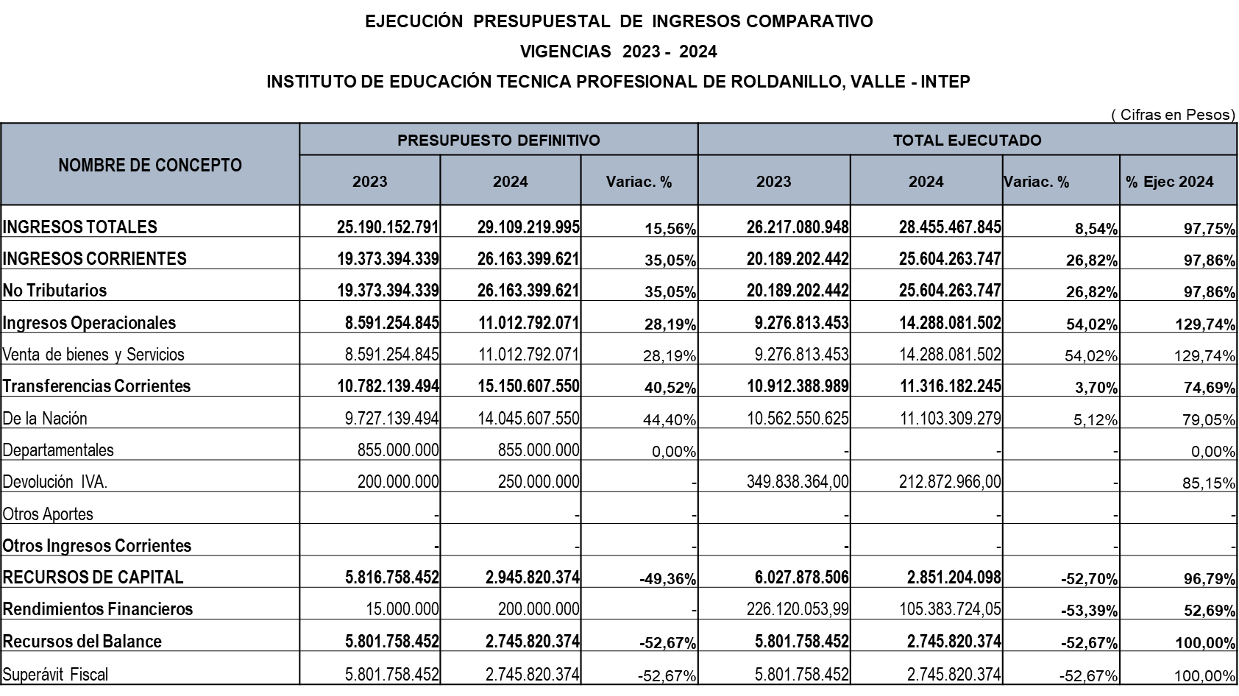
COMPARATIVO EJECUCIÓN PRESUPUESTAL DE INGRESOS (2023-2024)

Slide 57
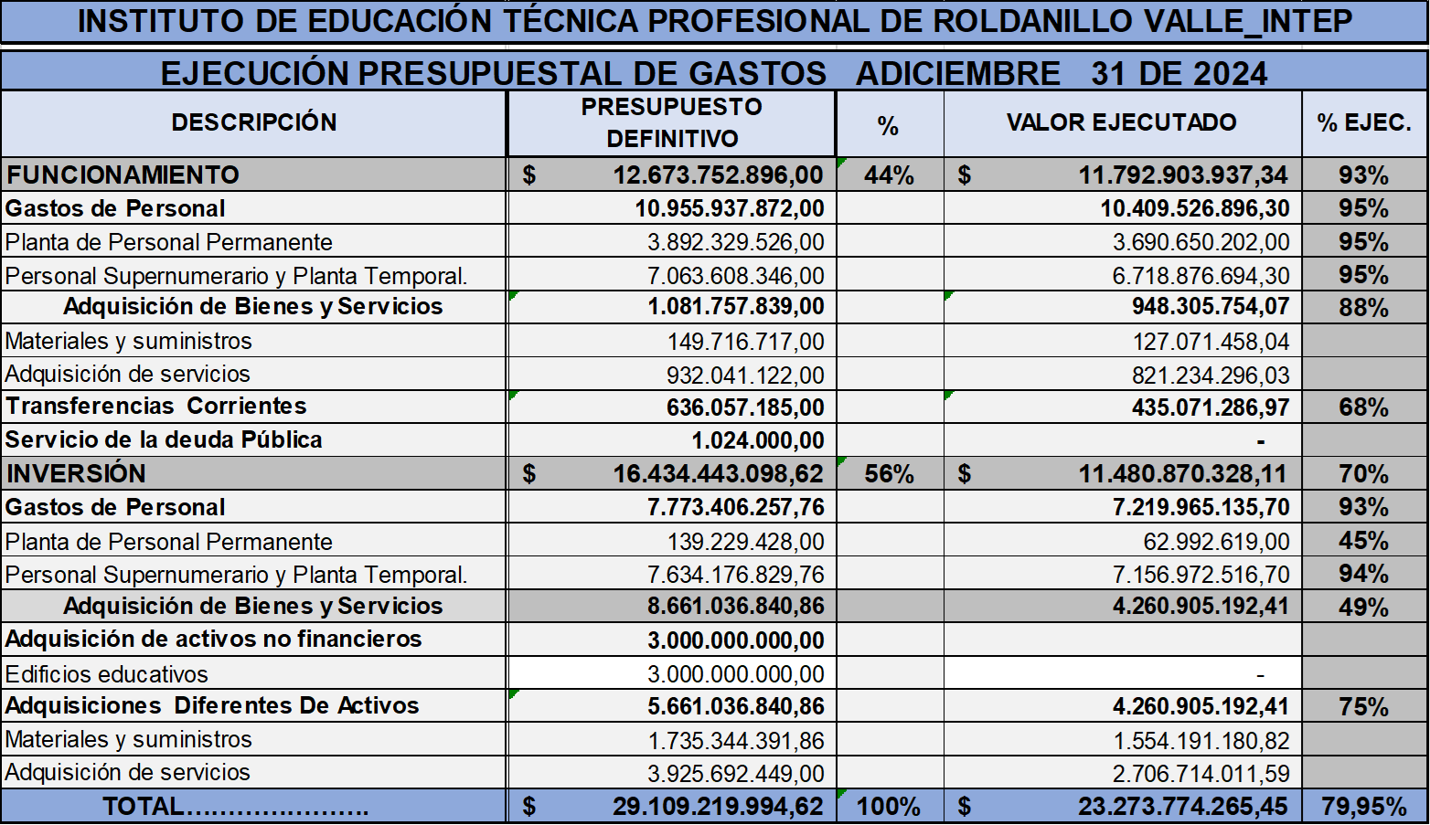
EJECUCIÓN DEL PRESUPUESTO DE GASTOS (A DICIEMBRE 31 DE 2024)

Slide 58
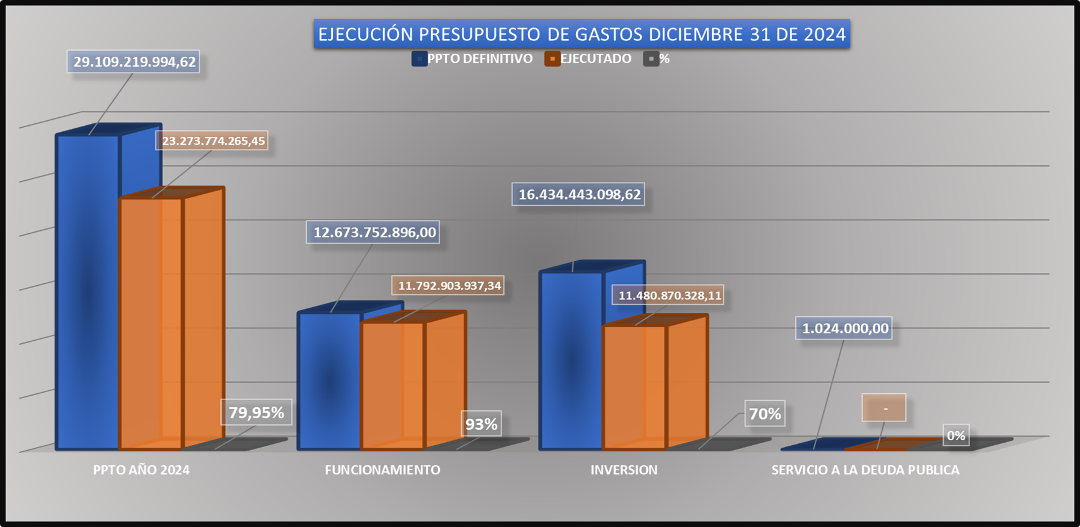
PRESUPUESTO DE GASTOS EJECUTADO (A DICIEMBRE 31 DE 2024)

Slide 59
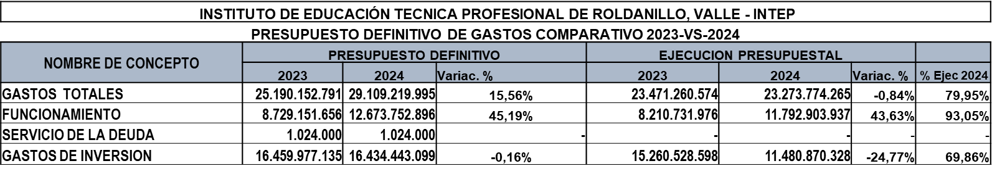
COMPARATIVO EJECUCIÓN PRESUPUESTAL DE GASTOS (2023-2024)

Slide 60



Slide 61

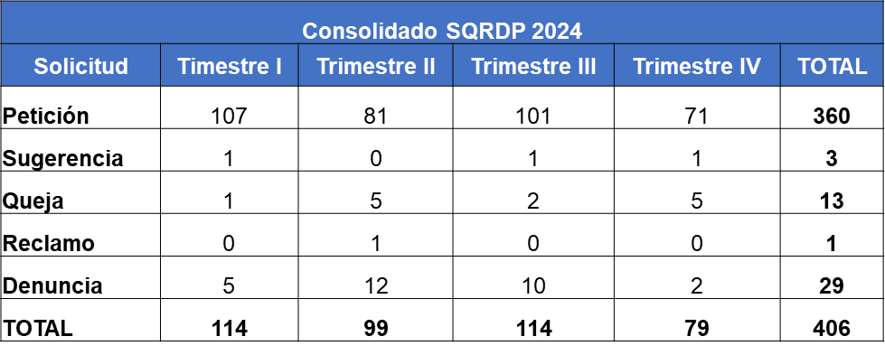
CONSOLIDADO SQRDP VIGENCIA 2024

Slide 62
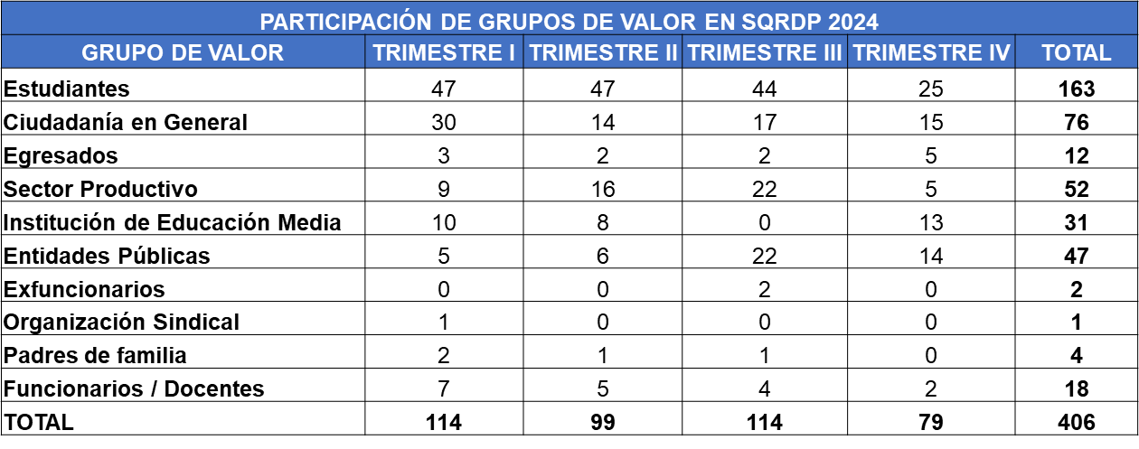
PARTICIPACIÓN DE GRUPOS DE VALOR EN SQRDP

Slide 63
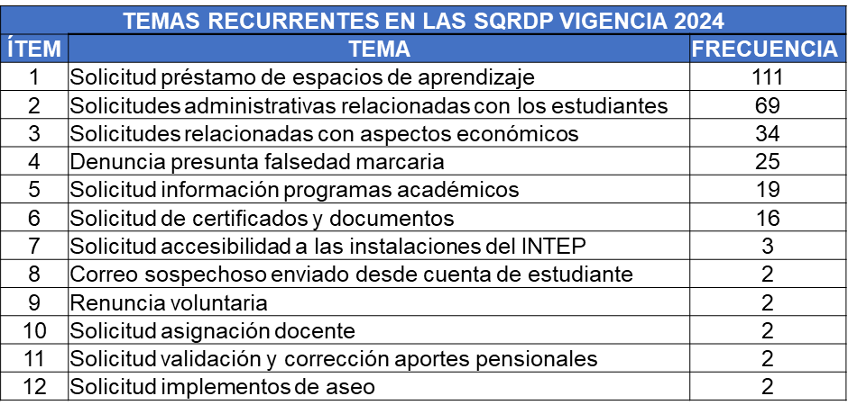
TEMAS RECURRENTES

Slide 64
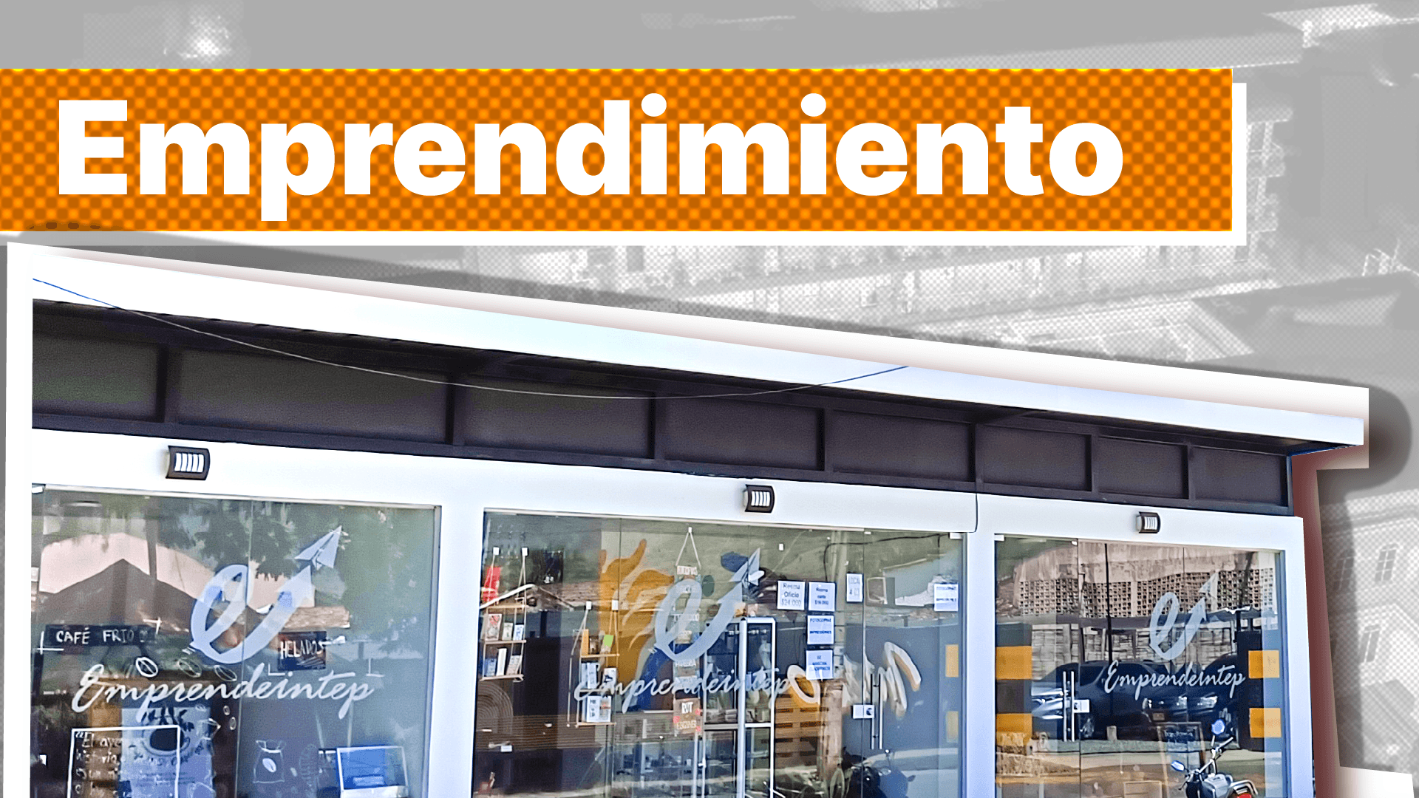

Slide 65

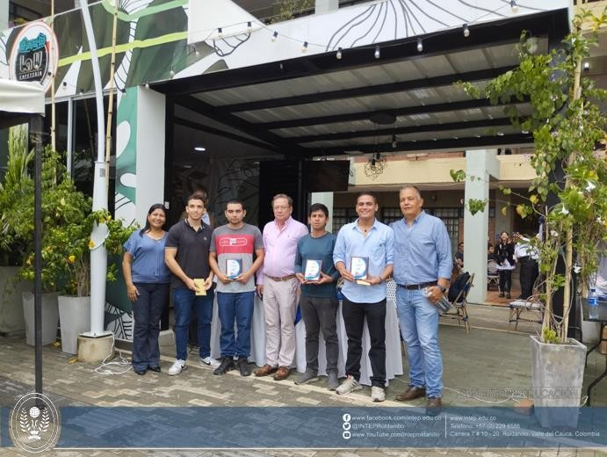
FERIA DEL EMPRENDIMIENTO – “EMPRENDEINTEP”
La versión 2024 de EMPRENDEINTEP se desarrolló los días 2, 3 y 4 de mayo en la plazoleta universitaria y corredores del INTEP. Contó con la participación de 106 personas distribuidas en 60 stands. La distribución fue 59,4% estudiantes, 15% egresados, es decir que el 75,45% corresponde a participantes de la comunidad académica del INTEP.

Slide 66
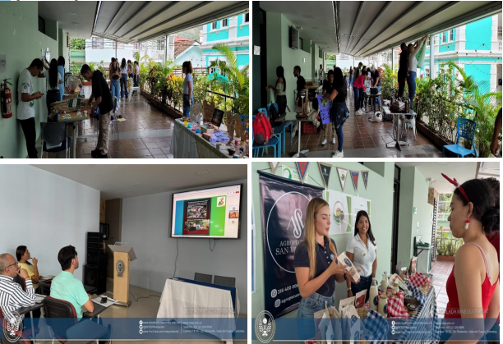
PRIMER LABORATORIO DE INNOVACIÓN PARA ESTUDIANTES
Con el fin de fomentar la innovación en los procesos de emprendimiento de los estudiantes, se realizó el primer laboratorio de innovación con la participación de 11 proyectos y 2 conferencias enfocadas en innovación e inteligencia artificial logrando participación de 131 personas de forma presencial y 267 participación virtual.

Slide 67
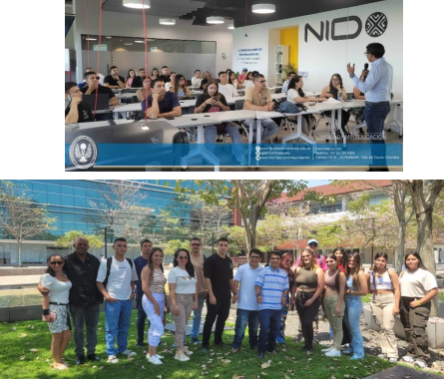
ACTIVIDAD DE NETWORKING
El INTEP propició la participación de 42 emprendedores en la actividad de networking programada exclusivamente para emprendedores del INTEP, en el Centro de Innovación Programa NIDO de la Gobernación del Valle del Cauca en la ciudad de Cali.

Slide 68

CONFORMACIÓN DE LOS CENTROS DE CONSULTORÍA EMPRESARIAL
CONFERENCIAS, TALLERES Y CONVERSATORIOS
Durante el año 2024 se desarrollaron 13 conferencias, 4 conversatorios y 4 talleres para emprendedores, con participación total de 1.916 personas de forma presencial y un alcance de 7.500 personas por transmisión virtual.

Slide 69

DIPLOMADO EN HABILIDADES BLANDAS Y CULTURA DEL EMPRENDIMIENTO
En el año 2024 se ofreció el diplomado de forma virtual con duración de 80 horas distribuidos en 10 temáticas, la participación fue de 376 personas.

Slide 70
APOYO Y ASESORÍA A MIPYMES
En el 2024 se recibieron 97 solicitudes de apoyo a micro y pequeñas empresas, se respondió positivamente con 49 solicitudes y quedaron 48 solicitudes sin atender por falta de personal en la unidad. Solo se atienden necesidades de Roldanillo y municipios vecinos como El Dovio y Versalles.
Tema | Atendidos | No atendidos | Total solicitudes
Planes de negocio | 42 | 2 | 44
Contabilidad básica y costos | 28 | 17 | 45
Análisis y mejoramiento de imagen | 12 | 20 | 32
Apoyo para manejo de redes sociales | 23 | 8 | 31
Diagnóstico consultorio médico | 0 | 1 | 1
Otras solicitudes | 53 |  | 53
Totales | 158 | 48 | 206

Slide 71

LOCALES COMERCIALES
Son 4 locales comerciales que se entregan a emprendedores durante 1 año sin pago de arrendamiento ni servicios públicos.
En el 2024 se beneficiaron de los locales comerciales, 13 emprendedores, aunque son solo 4 locales, se implementó la estrategia de tienda multimarca “Chic Market” la cual permite que cada local sea ocupado por varios emprendedores con sus respectivas marcas, realizando trabajo colaborativo.

Slide 72


Slide 73


MOVILIDAD ACADÉMICA
Movilidad Saliente (Programa Delfín 2024):
5 estudiantes en modalidad presencial
5 estudiantes en modalidad virtual
Movilidad Entrante:
10 estudiantes participantes del Programa Delfín 2024

Slide 74

MOVILIDAD DOCENTE
1 Docente participó de movilidad internacional
Prof. David Alexander Cruz Arango asistió a la IV Cumbre Mundial "Educando para una vida de Calidad en el Mundo" en Ciudad de México (31 oct–2 nov, 2024).

Slide 75


PARTICIPACIÓN EN CONFERENCIAS Y EVENTOS INTERNACIONALES
Conferencia “Lecciones de liderazgo para ser un profesional exitoso” (23 oct, 2024): Dr. José Germán Salinas Gamboa (Perú), Auditorio Omar Rayo.
Clase virtual “Marketing Digital en Redes Sociales” (2024): Mg. Edgar Esaú Pérez Montes (México).
IV Simposio Virtual Internacional (2024): Coorganizado con participación de más de 3 países.
Socialización de la experiencia Delfín (23 ago, 2024): Auditorio Desiderio Martínez.
I Capítulo del Programa Delfín (7 nov, 2024): IV Encuentro Institucional de Semilleros de Investigación.

Slide 76

ALIANZAS ESTRATÉGICAS Y CONVENIOS
Convenios Internacionales:
Firmado con Universidad Tecnológica de Bahía de Banderas, Nayarit, México (fortalecido con visita presencial).
Convenios Nacionales:
Operacionalizado con Universidad Santiago de Cali (personal administrativo en Especialización en Contratación Estatal).

Slide 77


Slide 78

GRUPOS DE INVESTIGACIÓN
Interinstitucional
“Communitas Sinergia” . Cooperación
Nace de la mesa de investigación Surpacifico - ACIET
Docentes:
Elba Fiorella Gómez Cestagalli
Juan Carlos Marmolejo Victoria
Martha Cecilia Sastoque
Mariano García Corrales
Diego Fernando Rodríguez Jaramillo
Año 2011
La producción en investigación
Como el resultado de esfuerzos interinstitucionales
Reconocido por MINCIENCIAS y categorizado en C

Slide 79

SEMILLEROS DE INVESTIGACIÓN
SEMILLEROS 16
TUTORES 16
COTUTORES 15
ESTUDIANTES 142
SEDES 7
Roldanillo, Dagua, Cali, El Dovio, Versalles, Ginebra Y Guacarí
292%

Slide 80


IV ENCUENTRO INSTITUCIONAL DE SEMILLEROS DE INVESTIGACIÓN
Primeros lugares de:
Poster
Proyecto en proceso
Proyecto interno

Slide 81



PROYECTOS DE INVESTIGACIÓN
INTERNOS
EXTERNOS
9
7
3 FINALIZADOS
2 FINALIZADOS
3 EN EJECUCIÓN
2 EN EJECUCIÓN
3 EN CONTRATACIÓN
3 EN EVALUACIÓN
1 NO ELEGIDO

Slide 82









CONVENIOS ESPECÍFICOS DE INVESTIGACIÓN
6
5
ORGANIZACIONES
REDES

Slide 83
TRABAJOS DE GRADO
Semestre | Programa | Aplazado | Finalizado | Estudiantes | Directores | Jurados
1 | Admón. de Empresas | 1 | 35 | 68 | 36 | 72
 | Contaduría | 1 | 40 | 67 | 40 | 80
 | Admón. Ambiental |  | 11 | 18 | 22 | 22
 | Admón. Agropecuaria |  | 1 | 2 | 1 | 2
 | Prof. Agroindustria |  | 9 | 15 | 9 | 18
 | Diseño Visual |  | 0 | 0 | 0 | 0
2 | Admón. de Empresas | 1 | 29 | 50 | 29 | 58
 | Contaduría |  | 33 | 63 | 33 | 66
 | Admón. Ambiental |  | 13 | 21 | 13 | 26
 | Admón. Agropecuaria |  | 5 | 10 | 5 | 10
 | Profe Agroindustria |  | 4 | 4 | 4 | 8
 | Diseño Visual |  | 0 | 0 | 0 | 0
TOTAL |  | 3 | 180 | 318 | 192 | 362

Slide 84


Slide 85

PRÁCTICAS EMPRESARIALES
Número de estudiantes que inscribieron y terminaron a satisfacción la etapa práctica, pertenecientes a las sedes de Roldanillo, El Dovio, Versalles, La Unión, La Victoria, Toro, Guacarí, Ginebra, Dapa, Dagua, Cali y Buenavista (Q).
Descripción | Cantidad de estudiantes
Número de estudiantes que iniciaron la etapa práctica | 710
Número de estudiantes que terminaron la etapa práctica | 688

Slide 86
ARTICULACIÓN A TRAVÉS DE TRABAJO DE GRADO
Número de estudiantes en Articulación que inscribieron y terminaron a satisfacción trabajo de grado, pertenecientes a los municipios de Roldanillo, Riofrío y Yumbo.
Descripción | Cantidad de estudiantes
Número de estudiantes de articulación que inscribieron trabajo de grado | 146
Número de estudiantes de articulación que terminaron a satisfacción trabajo de grado | 146

Slide 87
PRÁCTICAS EMPRESARIALES
Empresas vinculadas para el desarrollo de la etapa práctica, dentro de las cuales se destacan: Carvajal S.A, Casa Grajales S.A, Cooperativa de Transportadores La Andina, Bimbo de Colombia S.A, Laboratorio Baxter, Alcaldías Municipales, Ingenio Pichichi, Colombina S.A, concejos municipales, Nestlé, Riopaila Castilla S.A, entre otras empresas más.
Descripción | Cantidad de estudiantes
Empresas vinculadas en el Norte del Valle del Cauca | 189
Empresas vinculadas en el Centro y Sur del Valle del Cauca | 151

Slide 88


Slide 89





COMPONENTE AGRÍCOLA
Cultivo maíz: 3,5 hectáreas destinadas a la producción de forraje para alimentación animal y elaboración de ensilaje y grano para las aves, se utiliza la semilla V-1035 especialmente para ensilaje.
Maíz ensilaje: Debido al desperdicio de silo en el mortero se decide realizar el silo en bolsas para un mayor aprovechamiento.
Cultivo de platano: Siendo el plátano uno de los productos mas importantes en el país, se destina la siembra y aprovechamiento para practicas académicas.
Cultivos transitorios: siembra de maracuyá, sandía y zapallo.

Slide 90


COMPONENTE AGRÍCOLA
Invernadero: se adelantaron procesos de germinación y se adelantaron proyectos de investigación.
Biofábrica: transformación de desechos orgánicos (abonos orgánicos)

Slide 91
COMPONENTE PECUARIO
UNIDADES PRODUCTIVAS
Porcinos 74
Bovinos 50
Gallinas ponedoras 300
Ovinos 11
Caprinos 4
Conejos 55
Asnal 1
Aves de patio 222
Pollo engorde 45
Caballar y Mular 4
Geomembrana (Peces) 500

Slide 92



COMPONENTE PECUARIO
18 nacimientos en 2024 con éxito
Proyecto de salvaguarda de la raza hartón del valle (12 unidades biológicas)
Proyecto lechería: Este proyecto se fortalece mediante la renovación genética de nuevas razas de tipo lechero en busca de mejorar la productividad. El aprovechamiento de leche caprina viene en aumento, fomentando su utilidad en la elaboración de queso y yogurt además promoviendo los beneficios del consumo de la leche en su estado natural.

Slide 93


FORRAJES
Se realiza de manera continua actividades de riego, fertilización y control de arvenses
Mantenimiento y mejoramiento permanente de potreros

Slide 94




OTROS COMPONENTES
Geomembrana (peces): Se implementa un sistema de oxigenación mejorado y se incrementó la cantidad de peces sembrados debido a que las condiciones de producción han mejorado.
Cunicultura: Este proyecto contó con un total de 55 unidades biológicas animales, en esta unidad productiva se presentó un incremento en la comercialización y se fomentó el establecimiento de nuevas razas productoras de carne.
Renovación del proyecto avícola Gallinas Ponedoras.
Porcinos: se contó con un pie de cría de 16 cerdas y 1 macho reproductor.

Slide 95
ACTIVIDADES OPERATIVAS CON APOYO ACADÉMICO
Desparasitaciones periódicas: Se realizan cada 3 meses a la totalidad de unidades animales
Control de ectoparásitos mosca y garrapatas: se realizan periódicamente cada 2 o 3 semanas dependiendo de la época del año por la mayor presencia de estos parásitos externos
Plan de vacunación: se realizan plan de vacunación contra la fiebre aftosa, carbón bacteridiano y brucelosis bovina
Sistema de mejoramiento genético: en Bovinos, Porcinos, Ovinos
Tratamientos a enfermedades
Fortalecimiento de plan nutricional mediante la elaboración de ensilaje de maíz

Slide 96



PRÁCTICAS ACADÉMICAS
Las prácticas académicas se realizan cada semana durante el ciclo académico con todas las unidades biológicas pecuarias.

Slide 97




OTRAS ACTIVIDADES
Mantenimiento de equipo de riego, picapasto, Trampas de Grasa y posos sépticos.
Reparación y limpieza de techo de la bodega y mejoramiento de fachada y pintura.
Capacitación al personal en manejo de Equipos como Guadaña, picapasto y nutrición animal.
Riego de cultivos y mejoramiento de la instalación hidráulica.

Slide 98


Slide 99

EQUIPO DE APOYO A LA GESTIÓN
Descripción | Cantidad
Coordinador SGSST | 1
Asesor Externo | 1
Brigadistas | 14
Comité COPASST | 8
Comité Convivencia Laboral | 6

Slide 100
ACCIDENTALIDAD POR MES

Slide 101
MECANISMOS DE ACCIDENTALIDAD
MECANISMO DEL ACCIDENTE | 2023 | 2024
Atrapamiento | 0 | 0
Caída de objetos | 1 | 1
Caída de personas | 6 | 6
Mordedura - Picadura | 0 | 1
Otro | 2 | 2
Sobreesfuerzo, esfuerzo excesivo o falso movimiento | 1 | 3
TOTAL | 10 | 13

Slide 102
COMPARATIVO DE ACCIDENTES DE TRABAJO POR GÉNERO 2023-2024

Slide 103
COMPARATIVO POR SEVERIDAD DE LOS ACCIDENTES DE TRABAJO 2023-2024
SEVERIDAD | 2023 | 2024
Leve | 10 | 13
Grave | 0 | 0

Slide 104




OTRAS ACTIVIDADES
Brigada de emergencia.
Riesgo psicosocial.
Riesgo biomecánico.
Pausas activas.
Simulacros de evacuación

Slide 105


Slide 106


